Slide 1
LEY DE PREVENCIÓN DEL DELITO APLICADO A EMPRESAS: Ley de Delitos Económicos “Compliance, más que sólo un librito”
Gonzalo Vera Gutiérrez
Encargado de Prevención del Delito
Universidad Austral de Chile
Agosto, 2025

Slide 2
Gonzalo Vera Gutiérrez
Abogado, Universidad Austral de Chile
Diplomado en Derechos Humanos, Universidad Austral de Chile
Diplomado en Compliance e Integridad Corporativa, Universidad Andrés Bello
Máster (c) en Derecho Penal Económico, Universidad San Sebastián
Encargado de Prevención del Delito (CO), Universidad Austral de Chile
Asesor Jurídico, Universidad Austral de Chile
Colegio de Abogados de Chile A.G.
Colegio de Abogados Valdivia-Osorno A.G.
World Compliance Association

Slide 3
Objetivos
Comprender qué es el compliance en general y las implicancias de la Ley de Delitos Económicos en particular
Explorar aspectos relevantes de la normativa nacional e internacional y su aplicación a las empresas
Abordar la importancia del compliance más que como un factor de regulación y obstáculo a la actividad económica, sino como una ventaja competitiva

Slide 4
¿Qué es el compliance?
Concepto con origen en las disciplinas médicas
Compliance = “cumplimiento” conformidad entre un comportamiento y una premisa
Cumplimiento u observancia de ciertos mandatos, requiriendo únicamente que las empresas y sus órganos actúen en conformidad con el Derecho vigente (Francisco Bedecarratz)
Mecanismos destinados a asegurar el cumplimiento de leyes, regulaciones y estándares éticos (Marcela Inzunza)

Slide 5
¿Qué es el compliance?
Conjunto de políticas, directrices, herramientas y acciones implementadas en las organizaciones para prevenir, detectar y remediar irregularidades (ilegalidades o eventos anti éticos) que son o podrían ser practicadas por sus empleados, representantes o terceros en nombre de la Organización, al interior de ella y/o en el entorno de ella, para beneficio de la misma, sus accionistas, administradores, ejecutivos u asociados a ella (Carmen Gloria Hernández)

Slide 6
El compliance abarca mucho más que la prevención de delitos
Normas penales
Ley N°20.393 sobre responsabilidad penal de las personas jurídicas
Ley N°21.595 sobre delitos económicos y medioambientales
Ley N°19.913 que crea la Unidad de Análisis Financiero
Ley N°18.314 sobre conductas terroristas
Normas de transparencia
Ley N°20.948 sobre transparencia y probidad pública
Protección al consumidor
Ley N°19.496 sobre protección de los derechos de consumidores
Protección de datos
Ley N°21.719 regula la protección y el tratamiento de datos personales
Normas laborales
Código del Trabajo
Ley N°21.643 Ley Karin
Otras
Código Tributario
Decreto Ley N°211 sobre defensa de la libre competencia

Slide 7
El compliance abarca mucho más que la prevención de delitos
Normas internacionales
Convención OCDE contra el Cohecho
Estándares GAFILAT (Prevención de lavado de activos PLA / financiación del terrorismo FT)
FCPA (Foreing Corrupt Practices Act)
UK Bribery Act
ISO 37001 (Sistema de Gestión Antisoborno)
Códigos de Ética

Slide 8
¿Por qué es importante conocer estas normas?
La gestión empresarial hoy no sólo implica generar valor, sino hacerlo dentro de un marco de integridad y cumplimiento que evita riesgos legales y reputacionales

Slide 9
Desafíos del compliance
Complejidad legal
Resistencia cultural
Restricción de recursos
Riesgos emergentes (ciberseguridad, protección de datos, ESG)

Slide 10
Compliance Penal ¿desde cuándo?
FCPA – EEUU 1977 (Watergate)
Objetivo: establecer normas para que los empresarios estadounidenses actúen correctamente en sus relaciones en el extranjero
Deber de abstención de pagos a funcionarios públicos
COSO (Comittee of Sponsoring Organizations of the Treadway Comission) 1985 (sector privado)
Convención para combatir el cohecho – OCDE 1997
UK Bribery Act 2010
GAFI

Slide 11
Compliance Penal ¿desde cuándo?
Ley N°19.913 crea la Unidad de Análisis Financiero (Oficial de Cumplimiento)
Ley N°20.393 de 2009 sobre Responsabilidad Penal de las Personas Jurídicas (Encargado de Prevención de Delitos – “Sujetos responsables”)
¿Por qué responsabilidad penal? (societas non delinquere potest, estándares OCDE, ausencia de contencioso adminsitrativo)

Slide 12
Ley N°20.393 (2009)
Inaugura la responsabilidad penal corporativa en Chile
Catálogo inicial muy reducido (cohecho; lavado de activos; financiamiento del terrorismo)
Limitada aplicación práctica
Aplicaciones progresivas, mismo modelo de imputación
Impacto de la Ley N°21.595

Slide 13
Ley N°21.595
Publicada el 17 de agosto de 2023 (entrada en vigencia para las personas jurídicas, 1° de septiembre de 2024)
Crea 4 categorías de delitos económicos
Crea un sistema especial de determinación de penas
Modifica los requisitos de imputación y el régimen de penas para las personas jurídicas

Slide 14
¿Cuándo es responsable una empresa?
Delito señalado en la Ley
Persona jurídica de aquellas señaladas en la Ley
Comisión por o con la intervención de una persona natural que ocupe un cargo, función o posición en ella, o le preste servicios gestionando asuntos suyos ante terceros, con o sin su representación
Perpetrado en el marco de su actividad
Con favorecimiento o facilitación por falta de implementación efectiva de un modelo de prevención de delitos

Slide 15
(1) Delitos base
Sistema cerrado
Cuatro categorías de delitos económicos
Delitos económicos absolutos (delitos contra la libre competencia, contra le mercado de valores, bancarios)
Conductas cometidas por un sujeto dentro de una empresa o en su beneficio
Por funcionario público con participación empresarial
Receptación, lavado de activos
Figuras adicionales
Ley N°18.314 sobre financiamiento al terrorismo
Ley N°17.798 sobre control de armas
Cohecho a funcionario público extranjero
Tráfico ilícito de migrantes
Trata de personas

Slide 16
(1) Delitos base
Ejemplos
Delitos económicos, societarios
Delitos informáticos
Falsedades
Delitos laborales / previsionales
Delitos funcionarios
Propiedad intelectual
Delitos ambientales

Slide 17
(2) Sujetos de imputación
Personas jurídicas de derecho privado (con y sin fines de lucro)
Empresas públicas creadas por ley
Empresas, sociedades, universidades del Estado
Partidos políticos
Personas jurídicas religiosas de derecho público
No son imputables:
Sociedades de hecho
Cuentas en participación
Agencias de SA extranjeras
Comunidades
Asociaciones ilícitas

Slide 18
(2) Sujetos de imputación
Empresas
Delitos frecuentes: fraudes contables, evasión tributaria, colusión
Factores de riesgo: ánimo de lucro, competitividad, estructura jerárquica
Organizaciones sin fines de lucro
Delitos frecuentes: administración desleal, apropiación indebida, receptación, cohecho
Factores de riesgo: estructuras de control más débiles, gobiernos corporativos menos profesionales, confianza comunitaria

Slide 19
(3) Comisión por persona vinculada
“Por o con la intervención de alguna persona natural que ocupe un cargo, función o posición en ella, o le preste servicios gestionando asuntos suyos ante terceros, con o sin su representación”
Criterios de vinculación formales y funcionales
Formales: gerentes, directores, empleados
Funcionales: colaboradores externos
Evita impunidad en casos de outsourcing
Exige además vinculación con la actividad de la entidad

Slide 20
(4) En el marco de su actividad
Modifica criterio anterior “interés o provecho”
Hoy: “en el marco de la actividad”
Amplía el alcance de la imputación, abarca conductas realizadas dentro de la operación normal de la entidad, incluso si no generan un beneficio (conductas neutras)
Excluye: hechos en exclusivo perjuicio de la persona jurídica
Gestión defectuosa de riesgos organizacionales

Slide 21
(5) Ausencia de MPD
“Siempre que la perpetración del hecho sea favorecida o facilitada por la falta de implementación efectiva de un modelo adecuado de prevención”
Se refiere a un conjunto de políticas, procedimientos y controles diseñados para evitar que se cometan delitos dentro de la entidad
Implementación “efectiva” (modelos de papel)
Nexo causal entre la omisión de la implementación del modelo y la circunstancia de que haya ocurrido el delito
Ética organizacional (buen ciudadano corporativo)

Slide 22
Modelos de Prevención de Delitos
¿Qué contiene?
Medidas normativas
Medidas institucionales
Medidas técnicas
Finalidad
Disminuir el riesgo de comisión de delito de relevancia económica
Mejorar influencia positiva en un proceso sancionatorio
Prevención de daños reputacionales
Ventaja competitiva
Destinatarios
Integrantes de la organización
Contratantes
Terceros

Slide 23
Modelos de Prevención de Delitos
Mandatado especialmente (antiguamente, deberes de dirección y supervisión, medidas innominadas)
Elementos
Identificación de actividades o procesos generadores de riesgo
Establecimiento de protocolos y procedimientos
Asignación de uno o más sujetos responsables (encargado de prevención del delito; oficial de cumplimiento)
Evaluaciones regulares por terceros independientes y mecanismos de mejora contínua

Slide 24
(1) Identificación de actividades
Objetivo: realizar un diagnóstico acerca de la exposición del riesgo que presenta una actividad (matriz de riesgo)

Slide 25
(2) Protocolos y procedimientos
Diseño e implementación de mecanismos para disminuir o atenuar los riesgos identificados
Medidas específicas o generales
Canal seguro de denuncia
Integración obligatoria en contratos de trabajo y prestación de servicios

Slide 26
(3) Sujetos responsables
Oficial de cumplimiento
Responsable de diseñar y aplicar los protocolos anteriormente descritos
No tiene una función de garante (Chile, España)
Debe contar con atribuciones de dirección y supervisión
Acceso directo a la administración para informarle su gestión
Debe contar con recursos y medios materiales e inmateriales necesarios para realizar adecuadamente sus labores, en consideración a su tamaño y capacidad económica

Slide 27
(3) Sujetos responsables
¿Cómo elegir un oficial de cumplimiento?
Perfil híbrido
Conocimiento exhaustivo del negocio
Formación académica sobre regulación
Conocimiento en gestión de riesgos y procesos
Habilidades de comunicación y coordinación, planificación y liderazgo
Reputada integridad y neutralidad
Flexibilidad
Moderador de sujetos responsables
Balance: independencia (decisiones sin presiones) / Imparcialidad (sin conflictos de interés)

Slide 28
(3) Sujetos responsables
Factor de riesgo 0 no existe
El oficial de cumplimiento está en la segunda línea de defensa
1° línea: gestión
2° línea: compliance
3° línea: auditoría; investigación
Compliance no es gerencia legal

Slide 29
(4) Evaluaciones periódicas
Se elimina modelo de certificaciones (CMF)
Mercado de certificaciones y modelos de papel
Evaluación imparcial
No define periodicidad
Modelo “efectivamente implementado” (gamificación)

Slide 30
¿Sólo cumplimiento?
Decisión estratégica de mercado
Debida diligencia de terceros (PEP, Beneficiario Final, Cláusulas MPD para proveedores)
Imagen corporativa
Buenas prácticas para proveedores del Estado
https://www.chilecompra.cl/2025/05/chilecompra-lanza-manual-de-recomendaciones-y-buenas-practicas-de-integridad-para-proveedores-del-estado/

Slide 31
Más que un “librito”
Así las cosas, bajo el cúmulo de antecedentes referidos anteriormente, se pudo determinar un “defecto de organización” grave al interior de Corpesca S.A al momento de la ejecución de los hechos desde el año 2009 y hasta abril del año 2013, desde que el Gerente General de la empresa no tenía sobre su persona, ningún tipo de supervisión, inspección o control sobre su gestión. Esto, porque si bien se acreditó que se diseñó e implementó un Modelo de Prevención de Delitos por la empresa XXXX, el cual fue aprobado por el Directorio de la empresa, designándose un Encargado dePrevención de Delitos con fecha 3 de noviembre de 2011, lo cierto es que su versión mejorada del año 2012, también se estableció que ambos fueron insuficiente o inidóneo para ejercer algún tipo de supervisión sobre el Gerente General, toda vez que el Encargado de Prevención - quien a su vez ostentaba el cargo de Subgerente de Administración - no tenía la autonomía necesaria para fiscalizarlo, por cuanto nunca tuvo alcance real al Directorio, como tampoco el resto de los altos ejecutivos que dependían de Mujica Ortúzar en la cadena de mando de la empresa.

Slide 32
Más que un “librito”
En cuanto a las capacitaciones, no fue y estando íntimamente involucrado. Sabe que la adopción de este Modelo es para prevenir delitos, establece ciertas conductas prohibidas, “yo leí un librito, no leyó que no se podía hacer donativos, y que si iba a salir a almorzar con la ex Seremi, debía pedir permiso, salía lavado de activo,” la contaminación es lo que recuerda. No se detiene a leer lo que firma, no leyó el librito. En cuanto a la política de prevención de delitos, esto concuerda con la llegada de Garretón, que salió un librito. Dice: “Garretón llegó con Natho, después de don Francisco, por el 2014 o 2013, por ahí salió el librito.” Este librito era el Código de Ética, y si lo hubiera conocido desde el año 2011, no se habrían cometido delitos, y la empresa pudiera haberse eximido
RUC 1410025253-9; RIT 309-2018
MP/ JAIME ORPIS BOUCHON, MARTA ISASI BARBIERI, RAUL LOBOS TORRES Y CORPESCA S.A.
3° TOP Santiago, 16 abril 2021

Slide 33
Más que un “librito”
En efecto, Las personas jurídicas Universidad del Mar, Universidad Pedro de Valdivia y Universidad Internacional SEK, no adoptaron ningún modelo de prevención del delito previsto en el artículo 250 del Código Penal ni tampoco un modelo en los términos de la ley 19.913, no designaron en ninguna de ellas a un encargado de prevención u oficial de cumplimiento que estableciera métodos para la aplicación efectiva de un modelo y que realizara asimismo labores de supervisión y mejora. No se destinaron por parte de la Corporación recursos ni medios materiales para realizar labores de prevención ni capacitaciones para prevenir dicho ilícito, no se realizaron labores para identificar dentro de la corporación las actividades o procesos de la entidad en que se generaba o incrementara el riesgo de la comisión del delito de soborno, especialmente en su relación con la CNA y sus integrantes. No se establecieron por las Personas Jurídicas señaladas protocolos, reglas o procedimientos específicos que permitieran a las personas que intervinieran en las actividades o procesos en que se generaba o incrementara el riesgo de la comisión del delito de soborno, organizar y realizar sus labores de una forma en que previnieran la comisión del mencionado delito.
No se establecieron por dichas Corporaciones un sistema de denuncia o prosecución de responsabilidades para el caso de incumplimiento, ni un sistema de denuncias anónimas sobre posibles conductas contrarias a la probidad pública. No se regularon las formas en que se relacionarían los Rectores y autoridades con los funcionarios públicos y en especial con la CNA y sus integrantes. No se establecieron protocolos y normas sobre reuniones y correspondencia con funcionarios públicos. Tampoco se establecieron normas que establecieran incompatibilidades en relación a la contratación de funcionarios públicos que se relacionaran en razón de su cargo con la Universidad ni sobre la comunicación y publicidad de dichas contrataciones
8° Juzgado de Garantía de Santiago, causa RUC Nº 1200084351-0, RIT Nº 4799-2012, sentencia en procedimiento abreviado, 02 de junio de 2016

Slide 34
Decidir cómo gestionar el riesgo, es una decisión de riesgo
https://www.youtube.com/shorts/Fk7yqDMYLxg?feature=share
"Harvey, I want you to know that I knew nothing about any of this.”
"Dean, when I was 13 years old, my little brother was getting bullied by a kid in the neighborhood. One day, I confronted the kid's father. He told me he didn't know anything about it. You know what his problem was? It was his goddamn job to know!"

Slide 35
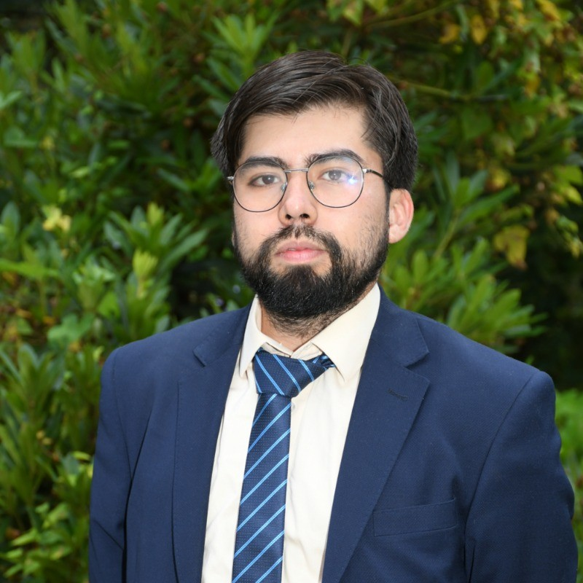
Gracias por su atención
https://www.linkedin.com/in/gonzalo-vera-gutierrez/
gonzalo.vera@uach.cl

